Slide 1
Franco Banchi Il Convivio delle erbe dimenticate Luoghi, personaggi, suggestioni …

Slide 2
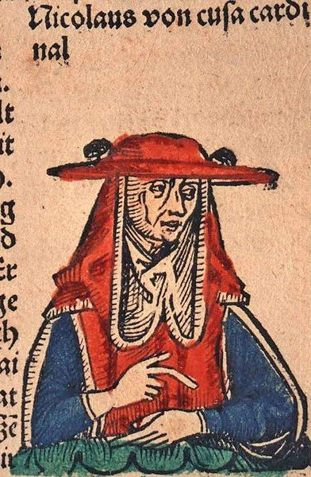
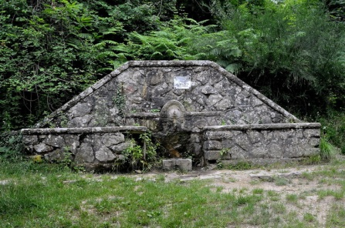
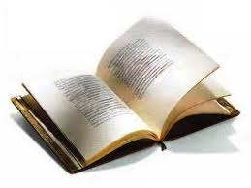
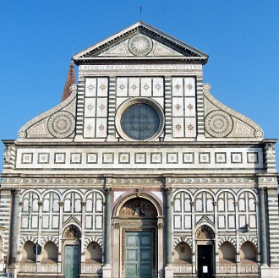
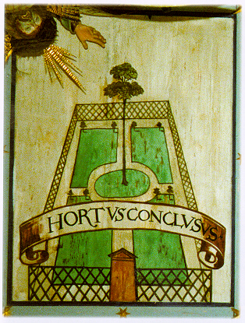
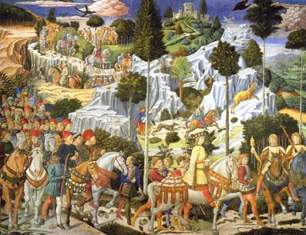
La Compagnia di Fonte Santa e il Gran Libro
“Si prosegua la nobile tradizione del convivio delle erbe dimenticate, iniziata come tutti sanno presso Fonte Santa, con cibi e portate sobrie scelte a nutrimento del corpo e guida dell'anima. La compagnia faccia ogni sforzo per moltiplicarsi e diffonda ogni dove
i segreti del primo mirabile convivio. Al riguardo - concludeva il camerlengo – si istituisce il Gran Libro, memoria itinerante nel tempo e nello spazio del Convivio delle erbe dimenticate”.
Il mirabile Convivio della Compagnia di Fonte Santa veniva così considerato patto comune e indissolubile tra chi, avendo avuto il dono di partecipare da protagonista a un evento che avrebbe cambiato la storia degli uomini, portava su di sé la responsabilità di continuarne sia la memoria che lo spirito. I convitati, diventati ormai singoli viaggiatori, disperdendosi in tutte le direzioni della rosa dei venti, avevano così stabilito che la Compagnia non si sarebbe mai sciolta affinché il loro impegno fosse per tutti, nel passare del tempo, bussola e timone della nave della vita.

Slide 3
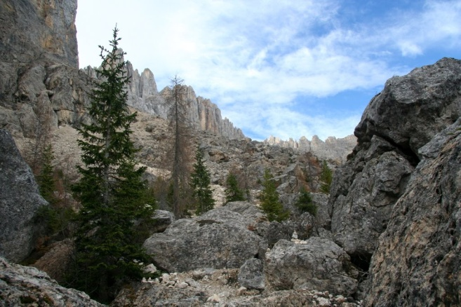
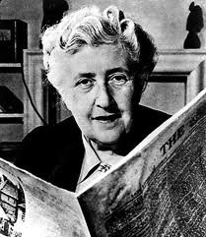
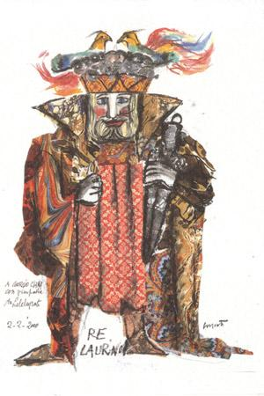
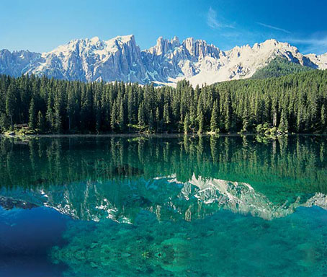
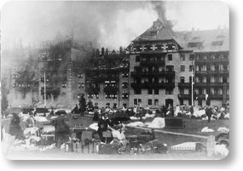
… Anche una giovane signora inglese cedette al fascino e alla fama del rinato Grand Hotel. Si diceva che fosse una scrittrice di gialli alla ricerca di ispirazione o forse di un po' di pace dopo la fine del suo matrimonio. Quello che non si sapeva, o non si diceva, era che anche a lei era giunta voce della scomparsa del Libro e che, in certo modo, era interessata alla ricerca. Iniziò subito ad esaminare la “scena del delitto”. Ogni giorno ampliava il suo raggio di azione. Le sue ricerche la spingevano sempre più distante dall'albergo, sempre più vicino a quella strana montagna, a quell'antica barriera corallina che si diceva regno di nani e di stregoni. Il Latemar la attirava con la sua magia ….
Un Labirinto per Mrs. Cristhie

Slide 4
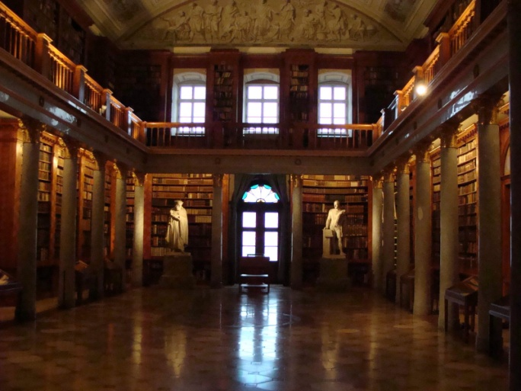
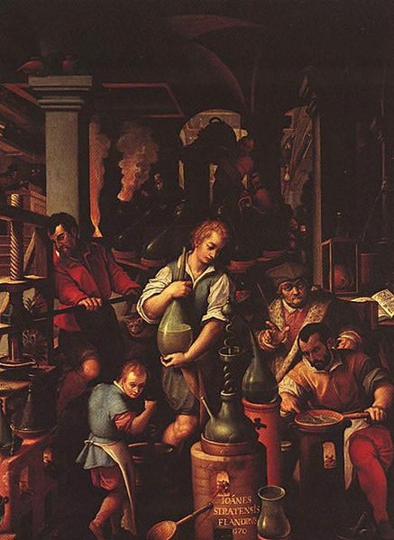
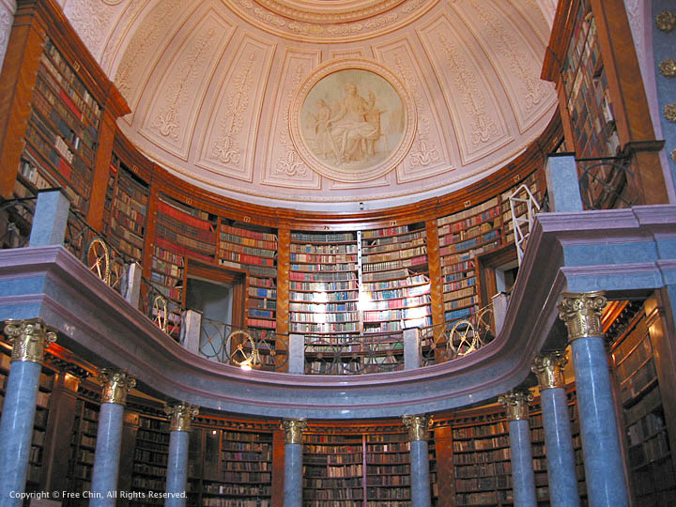
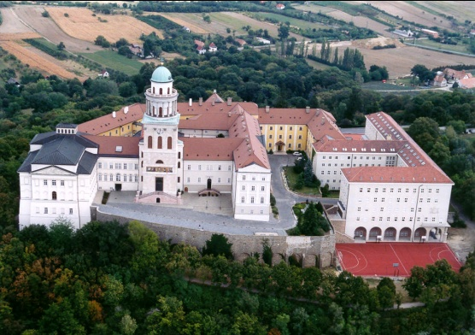
L’ acqua remota della principessa
… “Pensa che onore per te e l'officina aromataria essere ospite personale di sua Maestà e del laboratorio imperiale. Un'esperienza che in Firenze sarà ricordata per sempre”. Così parlò il Maestro alla mia partenza da S. Maria Novella, mentre dalle sue mani rugose e ancora robuste, che per la prima volta vidi lievemente tremare, mi consegnava una lettera di presentazione con il prestigioso bollo del convento …

Slide 5
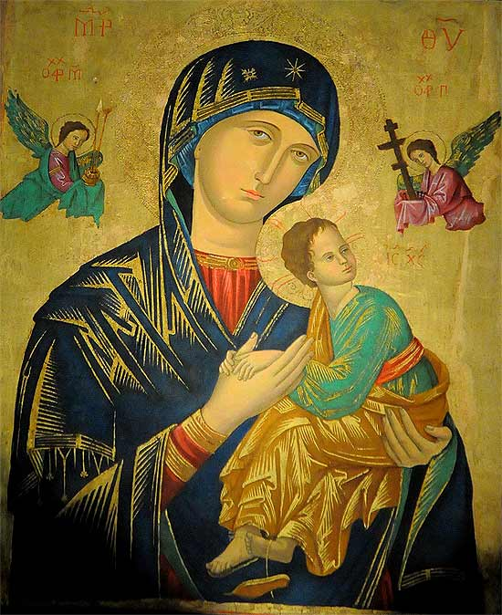
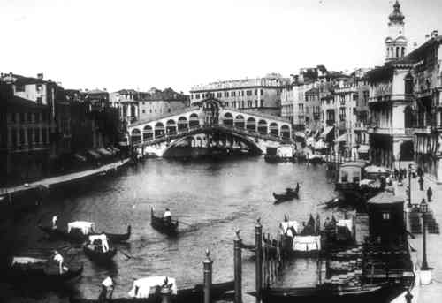
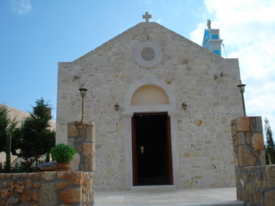
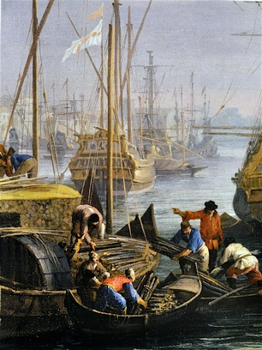
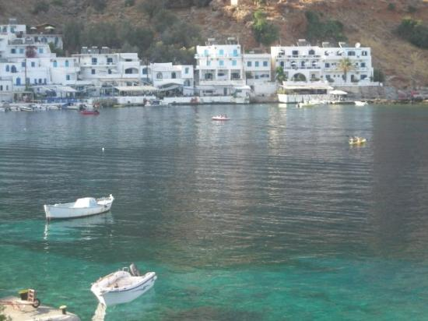
L’ icona in fondo al pozzo
… “Mi fermai un attimo, non so ancora quanto lungo – aggiunse il pittore veneziano – ed i miei occhi scivolarono su quel volto, leggermente inclinato verso il Bambino, tenuto in braccio con la mano sinistra, mentre la destra, grande e dalle dita lunghe e affusolate, faceva da appiglio alla smarrita presa delle due piccole mani del figlio, indicandogli come una meta remota”.
“Mi sorprese, turbandomi non poco – concluse Giovanni – che lo sguardo della Madonna, in cui tristezza e tenerezza sembravano moti dell'animo già superati, non fosse rivolto direttamente sul figlio. Il suo volto sembrava guardare altrove e gli occhi, come mandorle appena dischiuse, cercare sempre qualcuno intorno” …

Slide 6
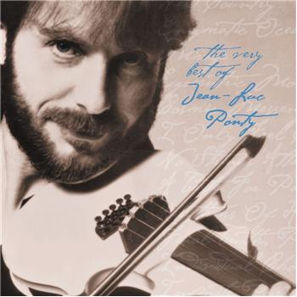
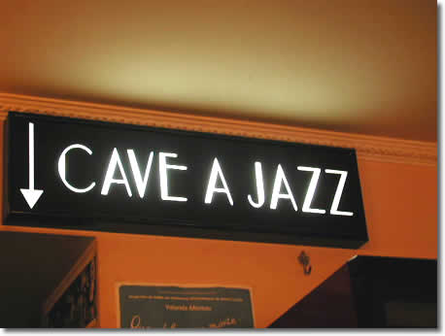
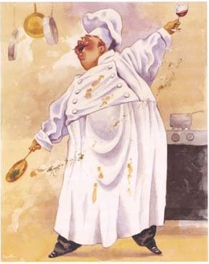
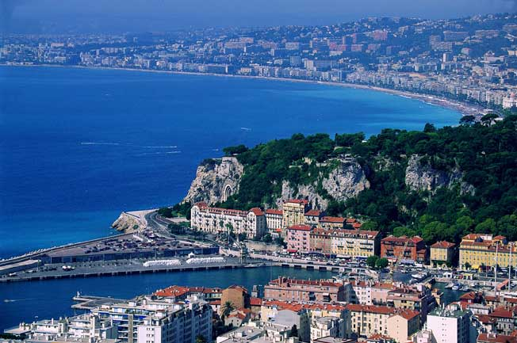
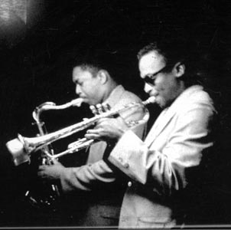
Merlino, il cuoco del jazz club
… Solimano aveva un palco d'eccezione, proprio sulla piccola finestra che, aprendosi discreta dalla cucina, gli permetteva di non perdere una battuta delle prove dei più grandi musicisti. Anche lui, tra un sonnellino e l'altro, manifestava il suo gradimento musicale, che con le più svariate evoluzioni e un vocabolario infinito di miagolii comunicava al padrone. Proprio grazie a questa continua e amorevole consultazione nascevano nel cuore e nella testa di Merlino i più audaci abbinanti culinari …

Slide 7
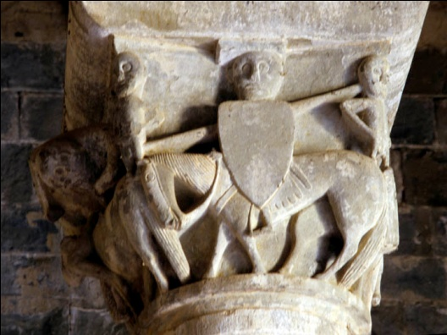
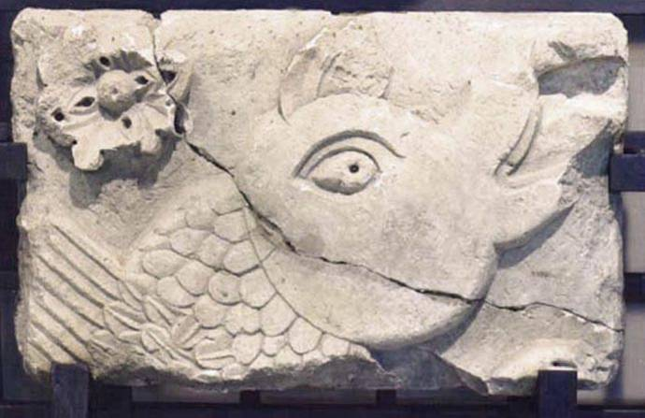
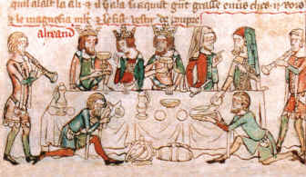
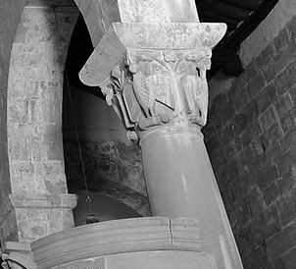
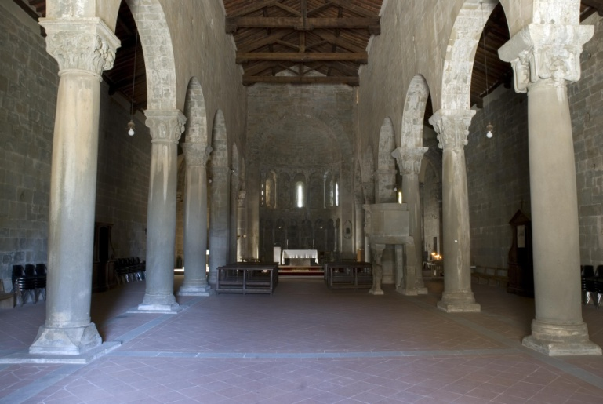
I costruttori di cattedrali e il segreto del prigioniero
“Credimi – aggiunse terminando il Magister – noi volevamo toccarle queste pietre, farle parlare senza violarle. In silenzio, pieni di amore nel cuore e fieri della nostra arte!”.
“E cosa avete scoperto, nobili costruttori?” chiese di nuovo il Duca sempre più impaziente.
“Che dalla pieve di S. Giorgio - potente Signore – si vede tutto in grande, senza perdere mai di vista la misura del mondo, le proporzioni manifeste e celate fra uomini e natura. Quella chiesa è, insieme, centro e circonferenza, traguardo e opera incompiuta, dotta ignoranza, morte e risurrezione. In una parola, ricapitolazione magistrale del nostro essere sempre in bilico tra l'angelo e la fiera”.
Ma il Duca voleva ancora molto di più, tale era l'aspettativa dinanzi alla portata di quegli enigmi, forse inaccessibili, della sua chiesa più misteriosa e, per questo, più amata.

Slide 8
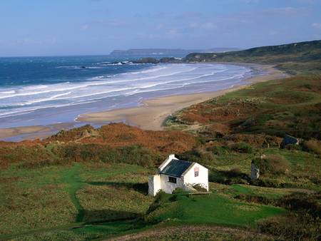
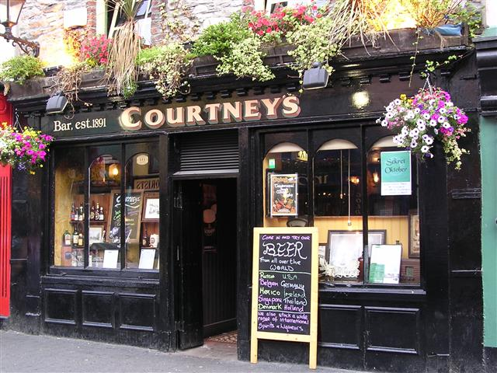
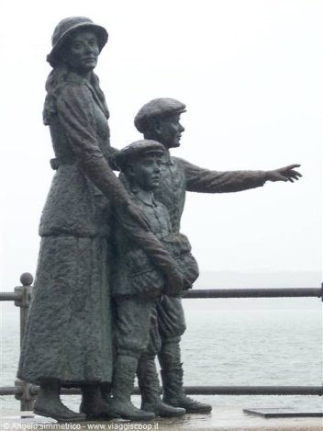
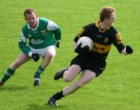
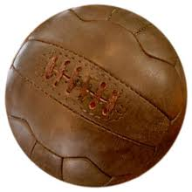
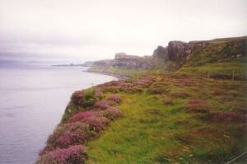
Quell’ultimo pallone, lassù sulla scogliera
… Prima di lasciarsi alle spalle il lutto e la miseria, come atto d'amore per la loro terra vollero giocare l'ultima partita.
Il gioco, come dicono gli antichi libri delle regole, era, insieme, prova del singolo e della squadra. Partendo dalla fontana della piazza, un giocatore per ognuna delle quattro squadre doveva cercare di prendere i palloni, diversi uno dall'altro, lanciati al cielo da un giudice, uno in meno dei competitori. Poi di corsa i tre giocatori rimasti in gara dovevano lanciarsi verso il sentiero del ponte, per colpire, sull'altra riva, il segno posto sul pilastro principale, raffigurante il pellicano prima del volo. I primi due giocatori che fossero riusciti nell'impresa potevano così guadare il fiume, riprendere la palla e proseguire il gioco.
Alla fine del percorso i due più forti competitori avrebbero potuto raggiungere la pianura sopra la scogliera, fermandosi al confine in attesa del lancio risolutivo …

Slide 9
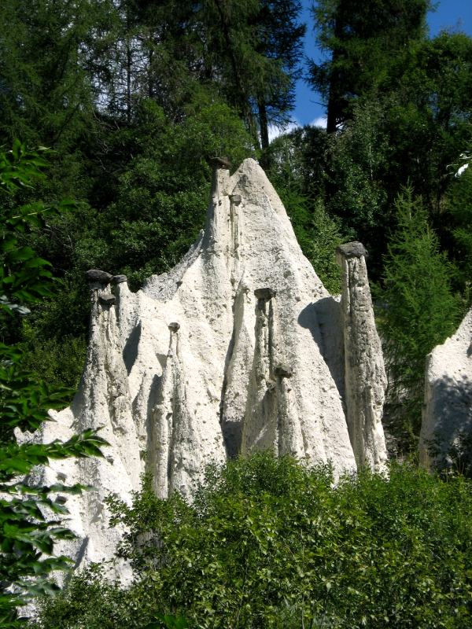
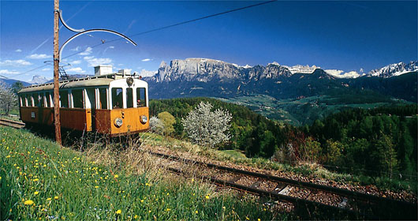
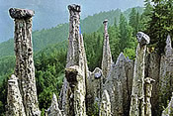
… Dopo una passeggiata tanto solitaria quanto operosa, in compagnia di una collana di pietre disuguali in rapida discesa, arrivò infine ad una terrazza che divideva lo spazio in due mondi: di qua, fin sul limitare del dirupo, il mondo dei passi quotidiani, di là quasi una terra a parte ed un tempo che nessun orologio può misurare. Davanti ai suoi occhi, un emiciclo informe di terre ingobbite, gomitoli di fiumi essiccati e foreste in miniatura con sparsa qua e là una seminagione irregolare di guglie, pinnacoli, torri nane e giganti, tutte culminanti, proprio in cima, con un sigillo di pietra, vero e proprio masso protettore …
Freud, il fanciullo e le piramidi del cielo

Slide 10
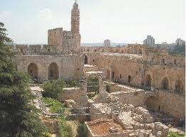
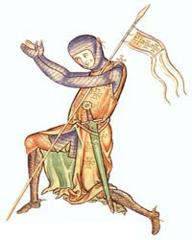
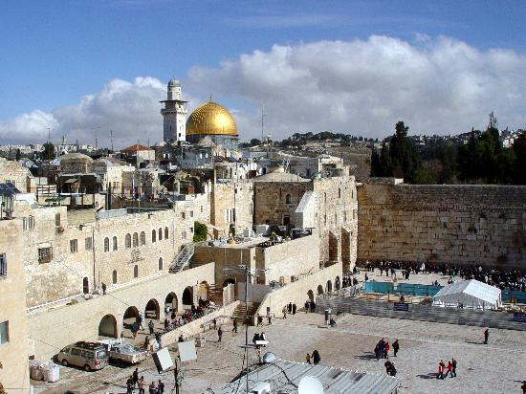
Il dono della lebbrosa
Prima di trascrivere la mia ricetta sul Gran Libro della Compagnia, permettetemi di narrarvi una storia. L’ho sentita raccontare spesso dagli “ultimi” di Gerusalemme, dove sono stato più volte, negli ultimi tempi, in missione di pace.
Il mio nome non vi dirà nulla; sono uno abituato a lavorare nell’ombra, proprio come Miriam.
Un uomo giaceva abbandonato tra i resti dell'ultima battaglia sotto le mura di Gerusalemme, città tre volte santa. Aveva ancora indosso la sua cotta bianca, di lana finissima, traversata dallo scarlatto della croce …

Slide 11
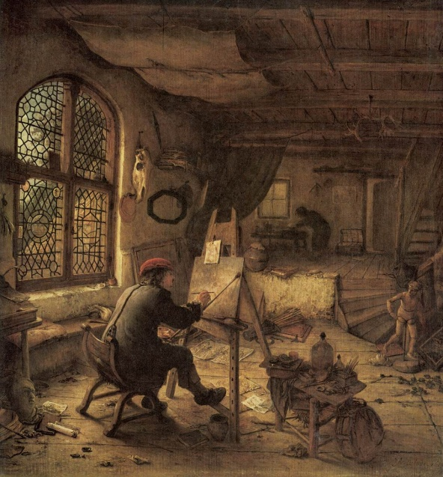
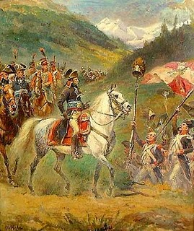
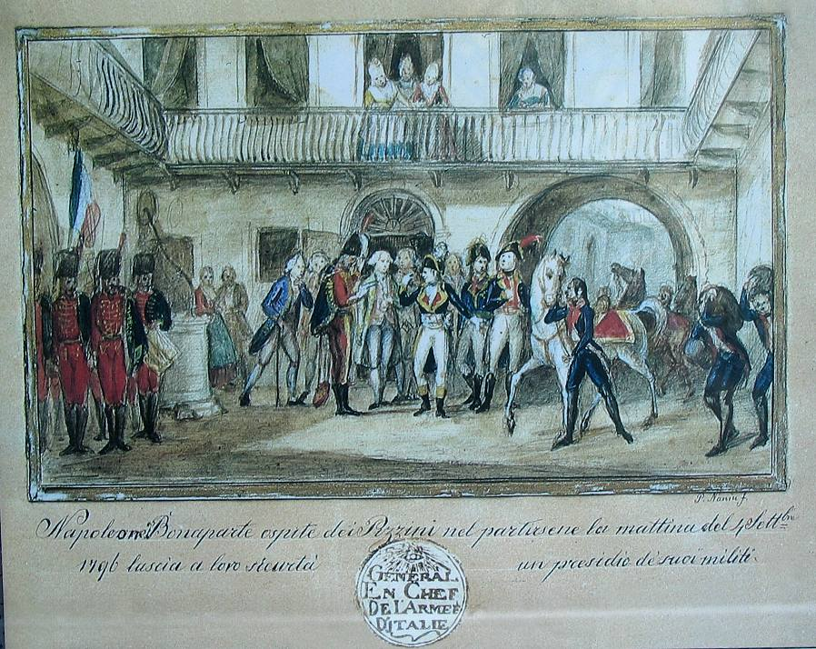
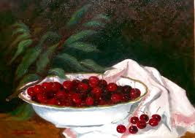
Natura morta napoleonica con ciliegie
… Approfittando di un tempo di quiete forse irripetibile, i più, prenotandosi con largo anticipo, si facevano fare il ritratto nella bottega di Mariano, che, per la verità, aveva frotte di clienti sia per la sorprendente velocità di esecuzione che per la parsimonia dei prezzi, comprendenti, oltre al ritratto, anche la cornice intagliata in noce.
I risultati erano soddisfacenti per tutti, anche in relazione alle ambientazioni originali dei ritratti dal vivo, a volte eseguiti in studio ed altre in aperta campagna.
L'inconfondibile specificità delle opere di Mariano era quella di associare ad ogni ritratto un segno della natura, pianta, frutto, fiore o animale, a cui – come spiegava con dotta dovizia di particolari a ciascuno dei clienti – si poteva attribuire non un valore simbolico generico, ma addirittura un preciso riferimento ai principi rivoluzionari …

Slide 12
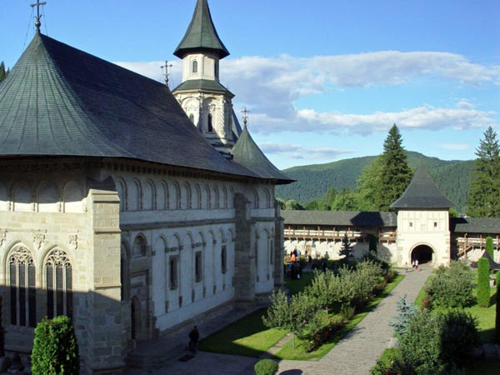
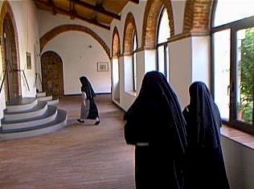
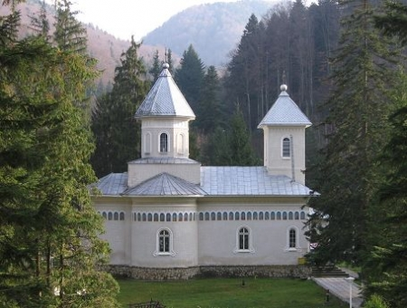
La monaca che amava internet
… Era stata giovane, tanto tempo prima, e, con il nome di Petra, era conosciuta come una dama un po' eccentrica, ma assai brillante e disponibile. Aveva poi visto passare guerre, dittature, aveva sofferto fame e stenti. Poi la scoperta della sua vocazione monastica. Si era donata a Dio con tutta se stessa, dividendo le sue ore tra la preghiera, il piccolo orto di erbe medicinali del monastero e la grande biblioteca.
Aveva però conservato un animo da bambina e, piena di curiosità si avvicinava ad ogni nuova invenzione (e ne aveva viste così tante di nuove!). Così, a ottanta anni passati da un bel pezzo, Suor Maria si era subito interessata a una nuova scoperta: il computer e, soprattutto, ad internet …

Slide 13
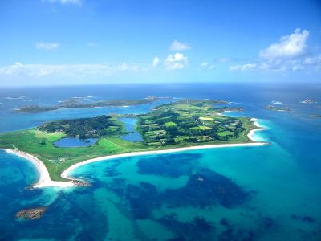
Il battello lasciò l'ultima banchina deserta delle Land's End proprio sul crinale del mattino. Era primavera inoltrata, ma la festosa scolaresca che occupava per intero la barca multicolore si era rintanata poco a poco sottocoperta per sbirciare a intermittenza quella lama crescente di luce che fendeva il docile dondolare delle onde. La Grammar School di Exeter era diretta alle Isole Scilly, un arcipelago minuscolo collocato dalla geografia e dal destino tra la Cornovaglia e il nulla-tutto dell'oceano. Un lembo di mondo, l'ultimo dopo le Terre della Fine, benedetto e maledetto dal gioco delle correnti marine e, per questo, paradiso delle piante e dei fiori, anche esotici, ed inferno per le navi a vela che nel corso dei secoli naufragarono inesorabilmente sulle sue coste ….
La Contea dell’albero d’oro

Slide 14
… Fu allora che Cartesio, alzati gli occhi al cielo con un gesto di liberazione, vide lassù, proprio sopra la valle, la maestosa e conosciuta sagoma della Certosa, con il suo corpo e la sua anima, indissolubilmente legati. Le campane di una vicina pieve salutavano la primizia del giorno, mentre una giovane, con in mano un grande fascio di alchemille, incrociò lo sparuto drappello di scienziati sogghignanti, per poi svoltare subito a destra. Solo allora tornò in mente a Cartesio che l’alchemilla veniva chiamata dal popolo anche mantello della Madonna.
La pietra filosofale poteva aspettare …
L’alba fiorentina di Cartesio e la pietra filosofale

Slide 15
L’Europa in montagna
... Per un giorno, un solo giorno, per un piccolo gruppo di persone, i confini degli stati sarebbero stati annullati, persi ancora per una volta nel vortice di un’amicizia che non conosceva barriere.
Si erano messi in cammino per tempo.
Il cuore, oppresso da tanti pensieri, piano piano si era fatto leggero. Avevano scoperto gli indizi del cuoco disseminati lungo i sentieri. Erano strani segnali che li avevano portati a discutere tra di loro, a parlare come non avevano fatto da anni.
Alla fine erano giunti, dopo l’ultimo strappo in salita, al loro rifugio.
Si sentivano solo i “rumori” della natura. Nessun segno umano. Nessuna presenza amica. Solo una scatola in legno di cirmolo era lì ad attenderli, vicino alla porta chiusa ...

Slide 16
L’ angelo che suonò la tromba al bue
… Mentre gli accademici sezionavano i meccanismi del presepe come un grande corpo e, qua e là, i congegni erano passati in pochi attimi dalla produzione di suoni che, nella loro primitiva e involontaria armonia, toccavano il cuore ad un cupo e stridente battere di ferraglie, cacofonico e indisponente.
Alcuni personaggi del presepe si erano addirittura fermati su pose talmente sgangherate da essere ormai mere caricature: il fornaio, mulinando a vuoto la sua pala entrava e usciva con la testa dalla bocca di un forno, che anziché fumare zampillava acqua; il venditore, con il suo mulo carico di pentole, penzolava come un pendolo a testa in giù, dalla spalletta del ponte; perfino l'angelo di solito miracolosamente agganciato al tetto della capanna, per lui quasi un empireo, era finito a suonare la sua tromba all'altezza del padiglione auricolare del bue.
Quel miracolo dell'ingegno umano, mosaico di materia pesante toccata da un soffio di vita, era ridotto ad una macchina smontata, anzi rotta ….

Slide 17
Lasciamo al cigno il tempo del ritorno
La Corona inglese, da tempo immemorabile, proteggeva sotto ogni forma, anche legale, la proprietà dei cigni del Tamigi, affidandone la custodia alla Compagnia, che, ogni anno – come erano soliti affermare i suoi membri più autorevoli - aveva l'onore, su mandato diretto della Monarchia, di marcare solo cigni bianchi di una purezza tutta particolare.
Purtroppo però i cigni erano ridotti a pochissimi esemplari, fattisi ormai sempre più rari e soggetti a continui furti. Addirittura, i motivi rimangono incogniti, si era passati a rubare perfino le uova.
Ed arrivò il tempo che anche l'ultimo uovo dell'unica coppia di cigni rimasti scomparisse nel nulla …

Slide 18
Mastro Berillo
… Chi volesse toccare con mano cosa fosse ancora l'Impero austro-ungarico nonostante il suo disfacimento, doveva, almeno una volta nella vita, immergersi in questa piazza delle meraviglie: un inverosimile ventaglio di colori, lingue e dialetti che sfuggivano ad ogni positiva classificazione, la rappresentazione plastica della più colossale piramide sociale mai vista. Ogni tanto, nel suo solito defilato angolino, scendeva al mercato della Domenica anche Mastro Berillo – così lo chiamavano – un mercante dall'età indefinibile, balcanico dall'aspetto, elegante nella sua estrema libertà, rivelata per intero dai suoi coloratissimi corpetti floreali.
Quella che descriviamo, per quanto accadde a Vienna, fu una Domenica irripetibile …

Slide 19
Il giovane mercante di black brick
… Il racconto fu lungo: traversò gli altopiani più estesi e le montagne più impenetrabili; fece correre in modo anomalo il tempo delle varie generazioni e usò iperboli altisonanti per descrivere le saghe delle famiglie indimenticate. Alla fine si fermò sulla storia di un piccolo regno, né troppo lontano né troppo vicino da Kangding, che stava da sempre resistendo contro tutti coloro che volevano privarlo della libertà. Nonostante attacchi e deportazioni, nonostante molti dei suoi figli e delle sue figlie fossero stati venduti come schiavi in tutte le terre circostanti, orgoglio, indipendenza e amore per la libertà non furono mai traditi.
Una delle loro principali fonti di ricchezza era la produzione di black brick, senza dubbio, per qualità, presentazione, stagionatura, in assoluto il miglior tè del suo genere …

Slide 20
Il tabaccaio di Bath e il codice 343 AAA
Tra chi, al castello, stava aspettando l'illustre ospite straniero, c'era anche Giorgio, giornalista di una delle più importanti testate italiane che, autorizzato dall’Ambasciata e dalla polizia, aveva avuto il permesso di seguire il Primo Ministro per tutta la giornata, compresa un'intervista in diretta TV. Per arrivare a questo obiettivo, di cui non avvertiva certo il bisogno per la carriera, aveva toccato più di un tasto giusto e speso quasi tutti i migliori bonus che da professionista si era creato negli anni.
Ma perché Giorgio teneva tanto a questo giorno? Per saperlo occorre fare un passo indietro di qualche settimana ed introdurre una delle grandi passioni di Giorgio o, meglio, il suo think-tank: fumare a pipa.

Slide 21
Un giapponese alla locanda del gambero
… Il narratore tornò molto indietro nel tempo per raccontare la bellezza del Ruscello Bianco, il più puro e trasparente di tutte le Alpi. Le sue acque permettevano in ogni momento di vedere perfettamente anche i più profondi tra i ciottoli adagiati sul suo fondo, iridescenti come l'arcobaleno, laddove si nascondevano, in tutta la loro bellezza, i gamberi con la preziosa armatura che cambiava secondo la stagione. Pescarli dopo il bagno era una festa. Una benedizione vederli moltiplicare indifferenti alle mire dei giovani pescatori del villaggio. Quelli erano i tempi della povertà, ma anche della pace tra gli uomini e la natura, con la Croda della Regina che proteggeva tutti, grandi e piccini, con la sua rassicurante sagoma …

Slide 22
In Deux Chevaux sul monte dell’ Arca
“La nostra Società – proseguì la giovane botanica – ha delle regole vincolanti. Ora, non posso...”.
“Quindi non sei solo una naturalista – disse senza pensarci troppo Andrea – sei una cacciatrice di misteri... ”.
Elena rimase colpita dalla frase e si fece sempre più seria in volto, poi rispose: “... Sì, hai ragione. Se tu potessi vedere la bellezza delle foglie della Parrotia persica all'inizio dell'autunno, con la loro tavolozza di sfumature impercettibili che vanno dal giallo all'arancio, benediresti anche tu il lavoro che stai facendo. Potessi vedere un giorno quegli stessi colori che Parrott ebbe dinanzi agli occhi sul monte Ararat…”.

Slide 23
Ricette dal Gran Libro …
BISCOTTINI AI CRISANTEMI
- 15 grammi di petali di crisantemo
- 200 grammi di farina di riso
- 1 tazza da tè di purea di zucca
- 3 cucchiai di purea di castagne
- un pizzico di sale marino
- un cucchiaio di zucchero di canna
- un cucchiaio di cannella in polvere
- 2 foglie di alloro
- poco latte fresco, intero
- olio extra vergine di oliva fruttato
Mettere a lessare le castagne in abbondante acqua fredda, con le foglie di
alloro e un pizzico di sale. Una volta cotte tagliatele in due parti e con
l'aiuto di un cucchiaio vuotatele del contenuto, realizzando il quantitativo di
purea che vi serve. Procedete nello stesso modo con la zucca precedentemente
cotta a vapore e lasciata raffreddare.
Sulla spianatoia versate a fontana la farina di riso, unite tutti gli ingredienti:
le purea di castagne e di zucca, un pizzico di sale, lo zucchero di canna, la
cannella, i petali di crisantemo. Dovrà risultare un impasto molto consistente.
Per aiutarvi ad unire il tutto, potete usare qualche goccia di latte.
Stendete una sfoglia dallo spessore di un centimetro e tagliatela nelle forme
che preferite. Se possedete stampini particolari taglia-biscotti usateli,
riciclando gli scarti fino ad esaurimento. A questo punto ungete una teglia
da forno, adagiatevi i biscotti e infornate in forno preriscaldato (meglio se
ventilato) a 180 gradi per 15 minuti circa.
Controllate la cottura. Serviteli freddi insieme a una tazza di te verde bollente,
dolcificata con pochissimo miele di acacia.
ELISIR DEL VIANDANTE
3 foglie di menta, 3 foglie di cedrina, 3 foglie di alloro, 3 foglie di salvia, 3
foglie di limone, 3 foglie di basilico, 3 bacche di ginepro, 5 semini di anice,
5 foglioline di rosmarino, 5 foglioline di tè, 5 foglioline di timo, 2 chiodi di
garofano, 1 pezzetto di cannella, 1 granello di radice d’iris, 400 g di alcool
puro, 300 g di zucchero, 300 g di acqua.
Mettere tutti gli ingredienti (esclusi zucchero e acqua) in un recipiente di
vetro a chiusura ermetica. Coprire di alcool e lasciare in infusione, al sole,
per una settimana. Preparare poi lo sciroppo, sciogliendo lo zucchero
nell’acqua e facendolo bollire pochi minuti. Lasciarlo raffreddare e unirlo al
composto. Lasciar riposare per due giorni. Filtrare e imbottigliare

Slide 24
Presentazione in PowerPoint a cura di Ilaria Persello © Area Bianca 2010
… il Gran Libro continua a volare tra i quattro punti cardinali …
... Senza fine …

